Slide 1

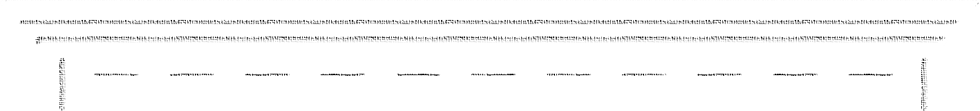
DS 第五次辅导
21371303
吴奇宣
2024.06.05

Slide 2


排序
目录
CONTENTS
查找

Slide 3

排序算法
选择排序
冒泡排序
插入排序
希尔排序
堆排序
归并排序
快速排序
排序
查找

Slide 4
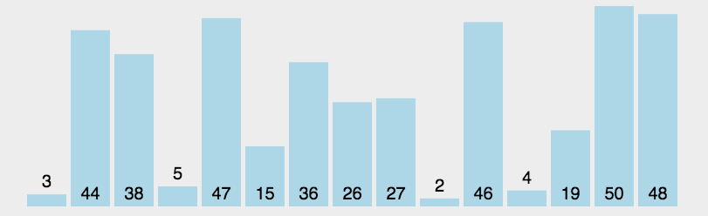
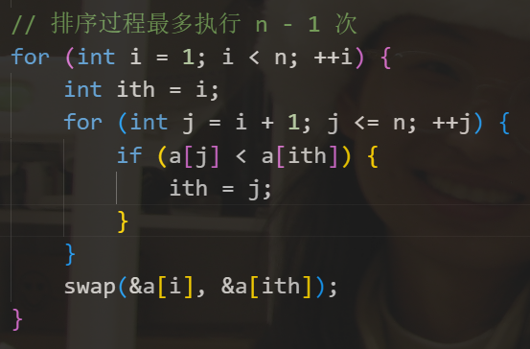
选择排序
每次选择还未进行排序的元素中的最小的一个

Slide 5
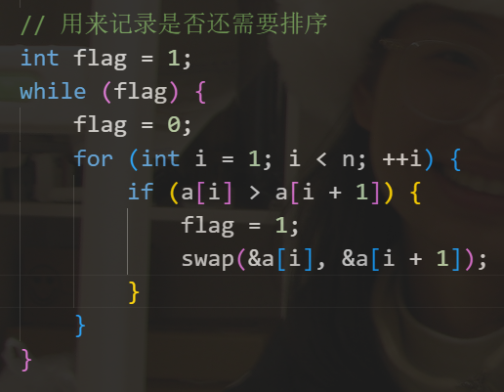
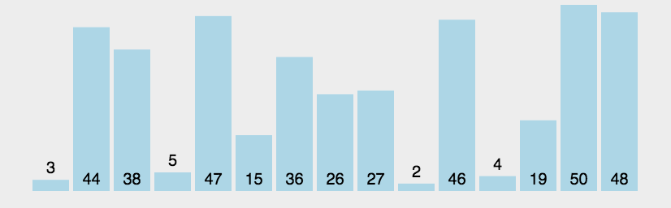
冒泡排序
每次检查相邻两个元素，如果前面的元素与后面的元素满足给定的排序条件，就将相邻两个元素交换。当没有相邻的元素需要交换时，排序就完成了。

Slide 6
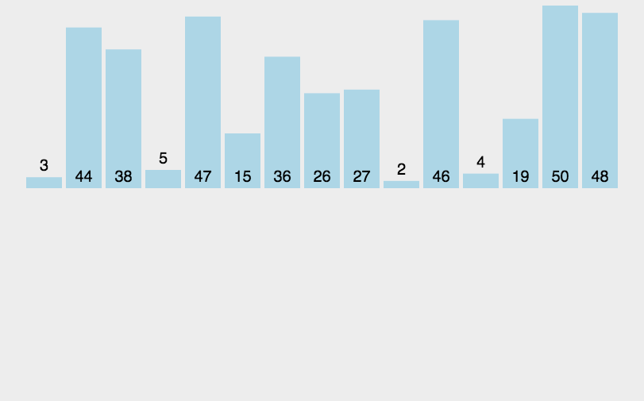
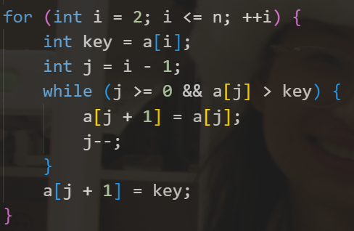
插入排序
将待排序元素插入到已排序元素中合适的位置。

Slide 7
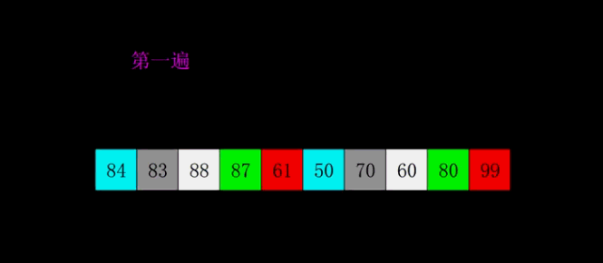
希尔排序
每一遍相当于对长度间隔为 k 的区间使用插入排序，再不断减小 k，直到 k 为 1。
减小了需要移动元素的次数

Slide 8
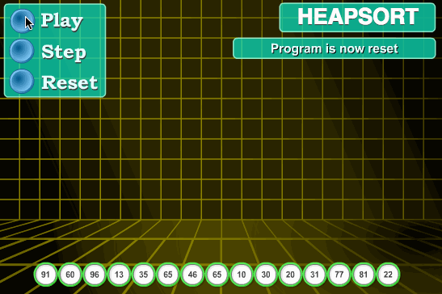
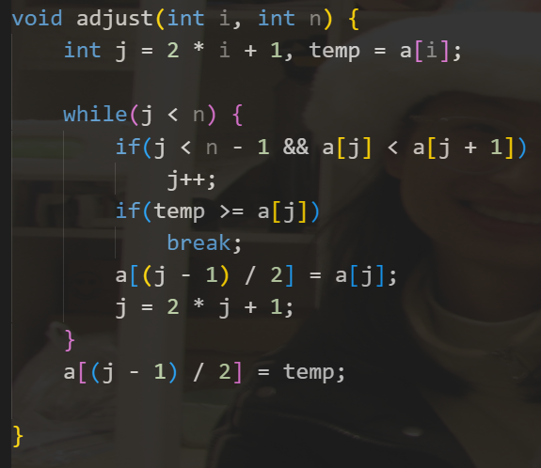
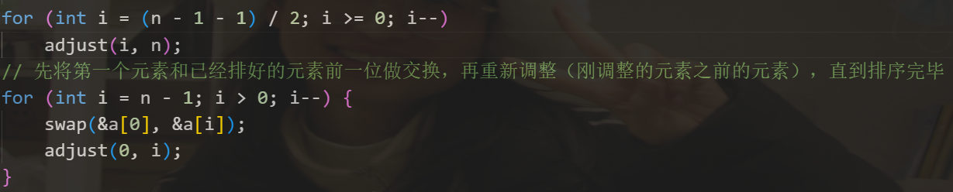
堆排序
堆：一种特殊的二叉树
满足大顶堆：所有节点都比子节点的值大
数组模拟堆（树）

Slide 9
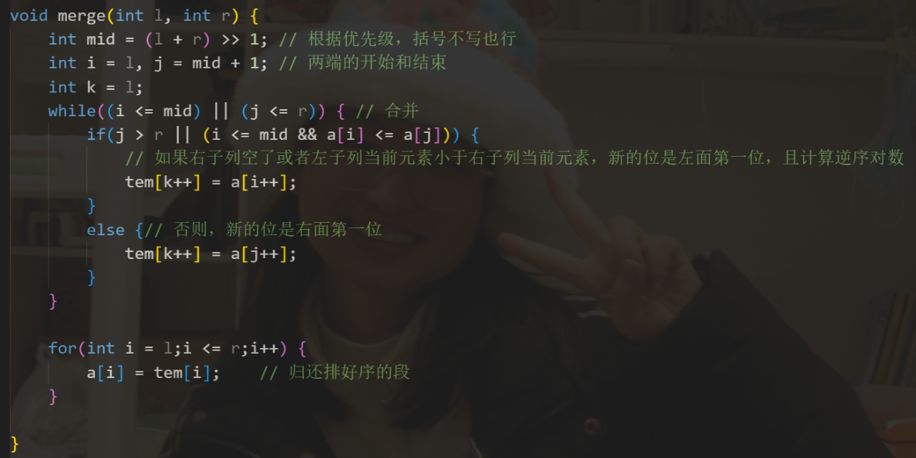
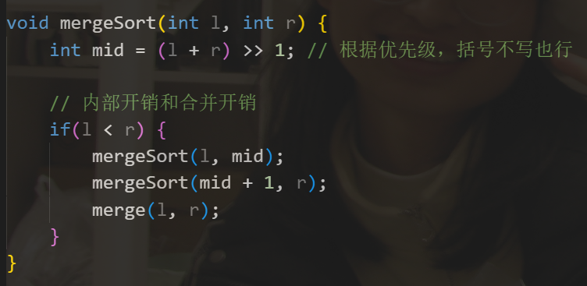
归并排序
合并多项式
计算逆序对数

Slide 10
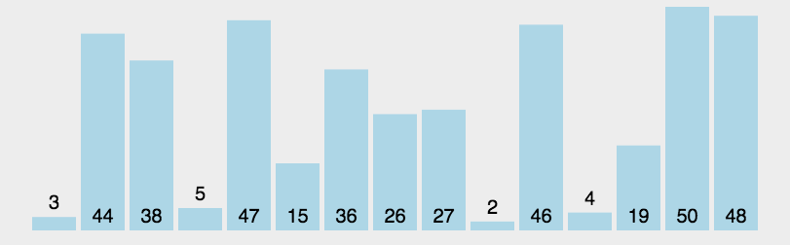
快速排序
选择一个分界元素后，所有大于该元素的在它的右面，小于它的在它的左面

Slide 11

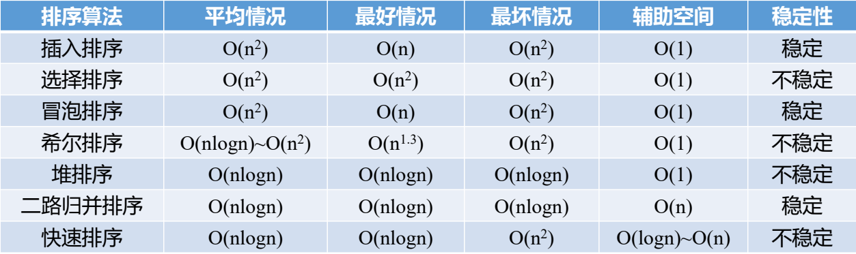
排序算法比较：

Slide 12
顺序查找
顺序查找
折半查找
索引查找
哈希查找
排序
查找

Slide 13

谢 谢 ！
2024.05.05

